Slide 1

总结摘要

Slide 2

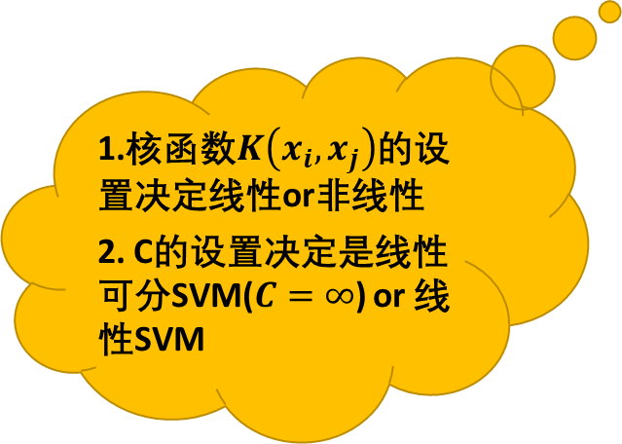
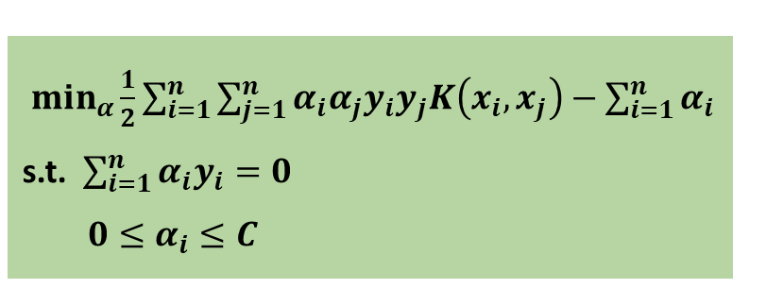
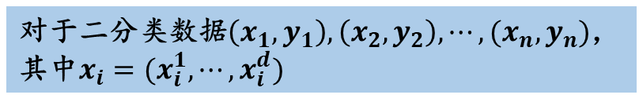
对于二分类数据$\left(x_{1},y_{1}\right),\left(x_{2},y_{2}\right),⋯,(x_{n},y_{n})$，其中$x_{i}=(x_{i}^{1},⋯,x_{i}^{d})$
支持向量机
构建目标函数
$\min_{α}{\frac{1}{2}\sum_{i=1}^{n}{\sum_{j=1}^{n}{α_{i}α_{j}y_{i}y_{j}K\left(x_{i},x_{j}\right)−\sum_{i=1}^{n}{α_{i}}}}}$
s.t. $\sum_{i=1}^{n}{α_{i}y_{i}=0}$
$0≤α_{i}≤C$
1.核函数$K\left(x_{i},x_{j}\right)$的设置决定线性or非线性
2. C的设置决定是线性可分SVM($C=∞$) or 线性SVM

Slide 3
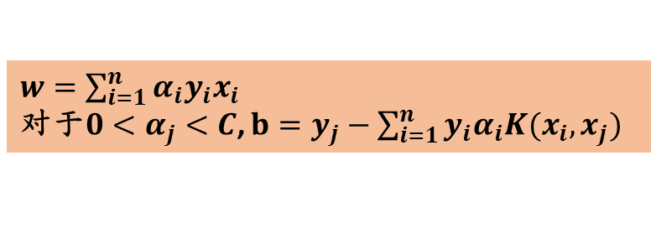
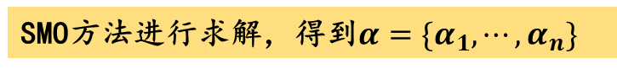
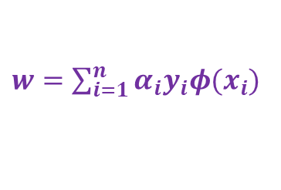
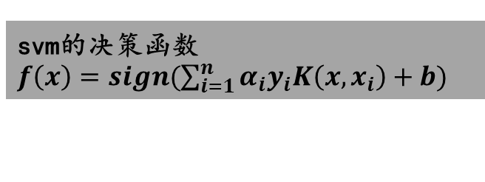
对于二分类数据$\left(x_{1},y_{1}\right),\left(x_{2},y_{2}\right),⋯,(x_{n},y_{n})$，其中$x_{i}=(x_{i}^{1},⋯,x_{i}^{d})$
支持向量机
构建目标函数
$\min_{α}{\frac{1}{2}\sum_{i=1}^{n}{\sum_{j=1}^{n}{α_{i}α_{j}y_{i}y_{j}K\left(x_{i},x_{j}\right)−\sum_{i=1}^{n}{α_{i}}}}}$
s.t. $\sum_{i=1}^{n}{α_{i}y_{i}=0}$
$0≤α_{i}≤C$
SMO方法进行求解，得到$α=\{α_{1},⋯,α_{n}\}$
$w=\sum_{i=1}^{n}{α_{i}y_{i}{φ(x}_{i})}$
$w=\sum_{i=1}^{n}{α_{i}y_{i}x_{i}}$
对于$0<α_{j}<C$, $b=y_{j}−\sum_{i=1}^{n}{y_{i}α_{i}K(x_{i},x_{j})}$
svm的决策函数
$f\left(x\right)=sign(\sum_{i=1}^{n}{α_{i}y_{i}K\left(x,x_{i}\right)+b})$

Slide 4

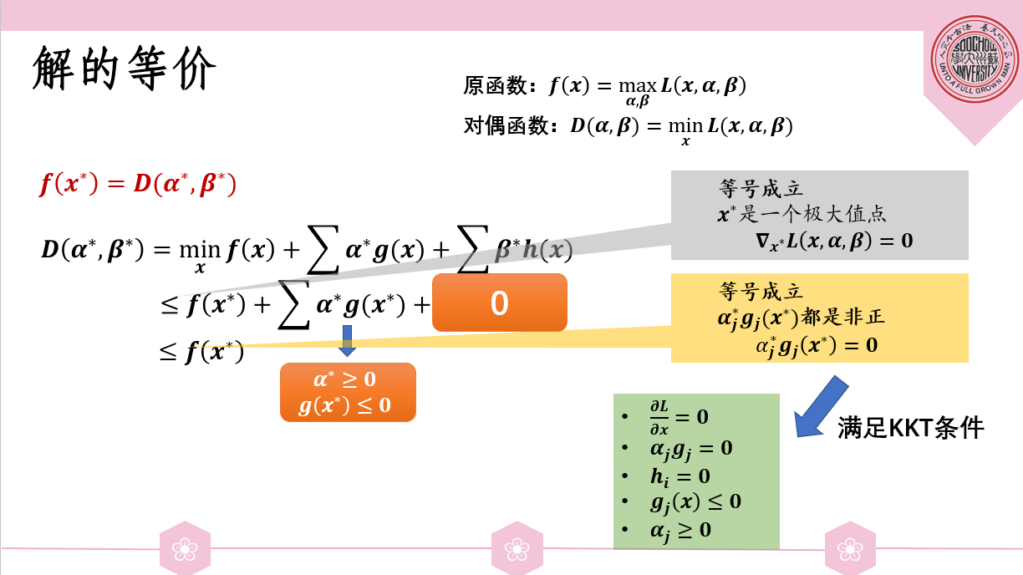
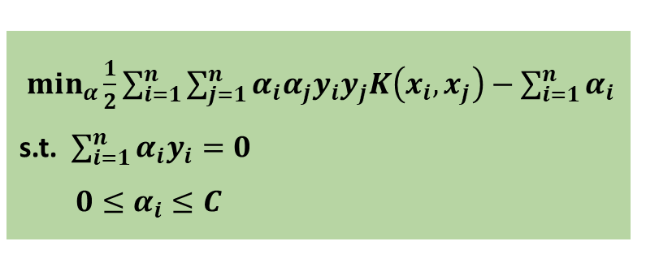
构建目标函数
对偶问题
SVM对偶问题和原问题的解等价
等价的前提满足KKT条件
$\min_{α}{\frac{1}{2}\sum_{i=1}^{n}{\sum_{j=1}^{n}{α_{i}α_{j}y_{i}y_{j}K\left(x_{i},x_{j}\right)−\sum_{i=1}^{n}{α_{i}}}}}$
s.t. $\sum_{i=1}^{n}{α_{i}y_{i}=0}$
$0≤α_{i}≤C$

Slide 5
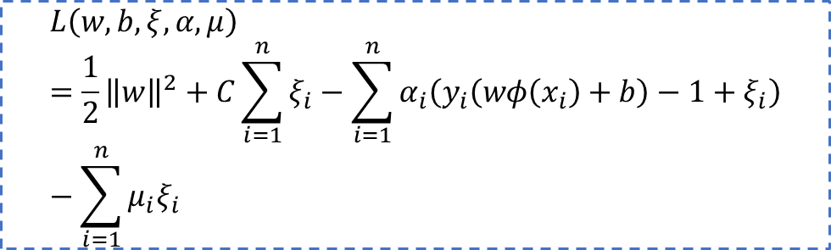
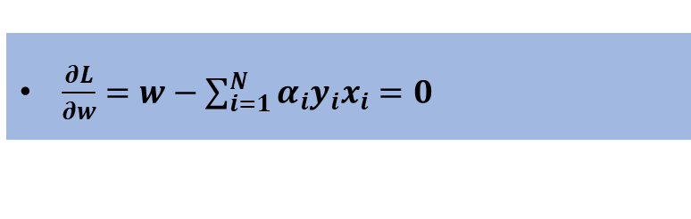
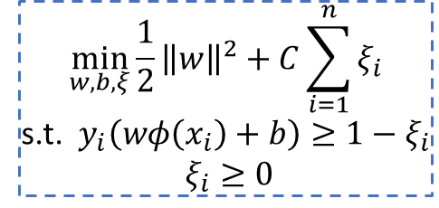
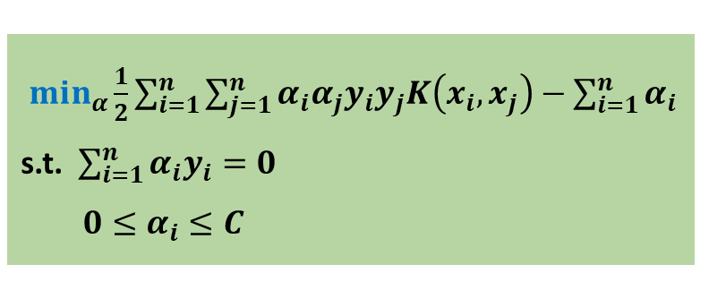
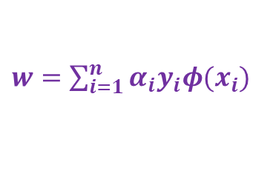

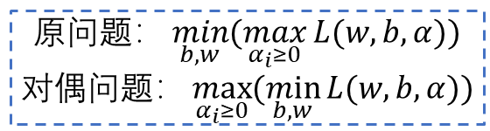
$\frac{∂L}{∂w}=w−\sum_{i=1}^{N}{α_{i}y_{i}x_{i}}=0$
$w=\sum_{i=1}^{n}{α_{i}y_{i}{φ(x}_{i})}$
$w=\sum_{i=1}^{n}{α_{i}y_{i}x_{i}}$
对于$0<α_{j}<C$, $b=y_{j}−\sum_{i=1}^{n}{y_{i}α_{i}K(x_{i},x_{j})}$
$$\min_{w,b,ξ}{\frac{1}{2}{\left\|w\right\|}^{2}+C\sum_{i=1}^{n}{ξ_{i}}}$$
s.t. $y_{i}\left(wφ\left(x_{i}\right)+b\right)≥1−ξ_{i}$
$ξ_{i}≥0$
由max转换
$\min_{α}{\frac{1}{2}\sum_{i=1}^{n}{\sum_{j=1}^{n}{α_{i}α_{j}y_{i}y_{j}K\left(x_{i},x_{j}\right)−\sum_{i=1}^{n}{α_{i}}}}}$
s.t. $\sum_{i=1}^{n}{α_{i}y_{i}=0}$
$0≤α_{i}≤C$
$$L\left(w,b,ξ,α,μ\right)=\frac{1}{2}{\left\|w\right\|}^{2}+C\sum_{i=1}^{n}{ξ_{i}}−\sum_{i=1}^{n}{α_{i}\left(y_{i}\left(wφ\left(x_{i}\right)+b\right)−1+ξ_{i}\right)}−\sum_{i=1}^{n}{μ_{i}ξ_{i}}$$
原问题： $\min_{b,w}{(\max_{α_{i}≥0}{L(w,b,α}}))$
对偶问题： $\max_{α_{i}≥0}{(\min_{b,w}{L(w,b,α}}))$

Slide 6
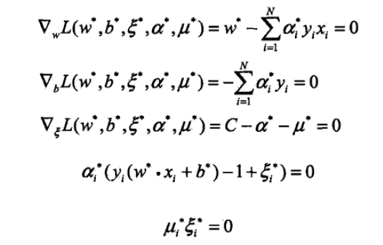
$\frac{∂L}{∂w}=w−\sum_{i=1}^{N}{α_{i}y_{i}x_{i}}=0$
$w=\sum_{i=1}^{n}{α_{i}y_{i}{φ(x}_{i})}$
$w=\sum_{i=1}^{n}{α_{i}y_{i}x_{i}}$
对于$0<α_{j}<C$, $b=y_{j}−\sum_{i=1}^{n}{y_{i}α_{i}K(x_{i},x_{j})}$
$$L\left(w,b,ξ,α,μ\right)=\frac{1}{2}{\left\|w\right\|}^{2}+C\sum_{i=1}^{n}{ξ_{i}}−\sum_{i=1}^{n}{α_{i}\left(y_{i}\left(wφ\left(x_{i}\right)+b\right)−1+ξ_{i}\right)}−\sum_{i=1}^{n}{μ_{i}ξ_{i}}$$

Slide 7
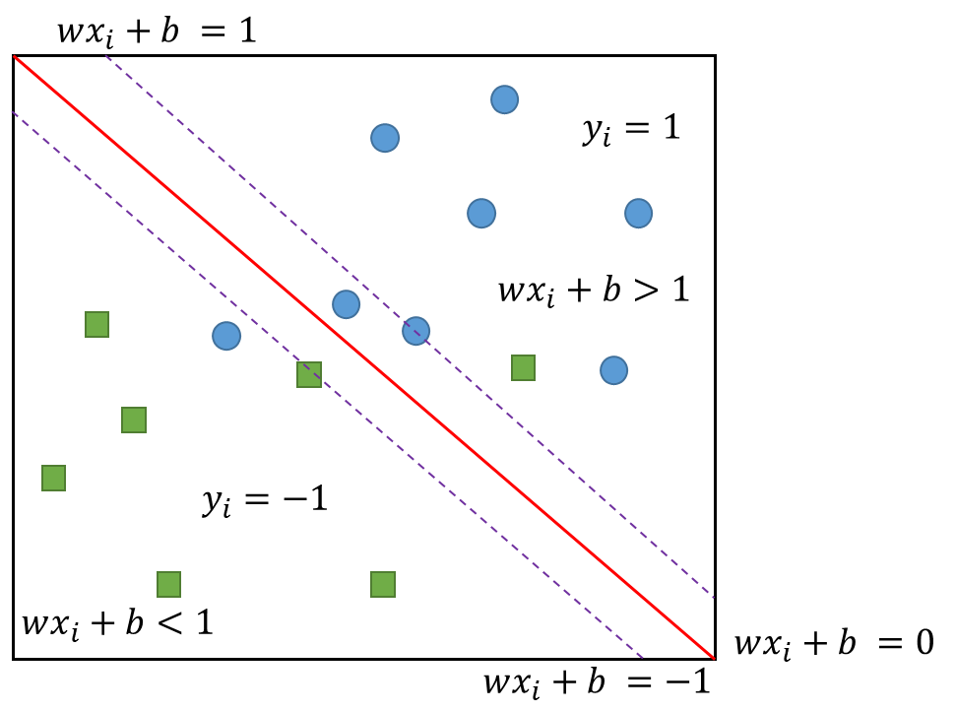
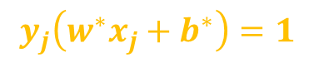
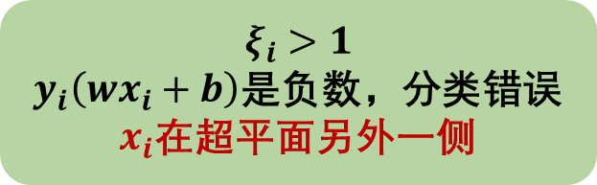
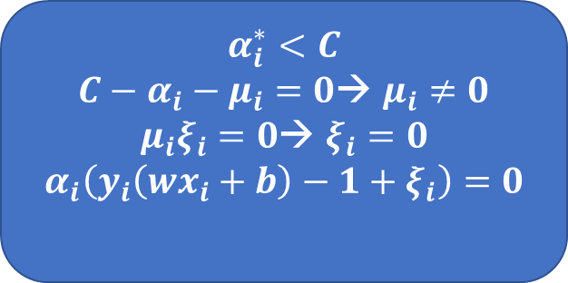
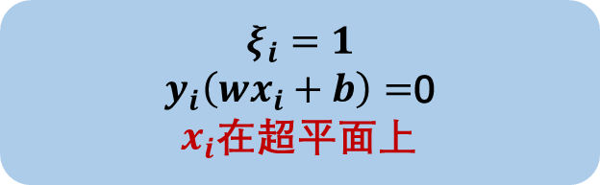
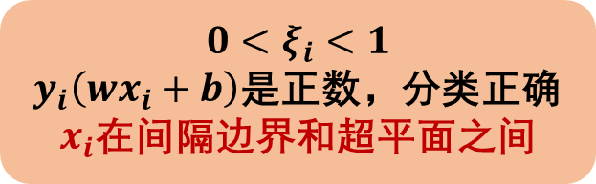
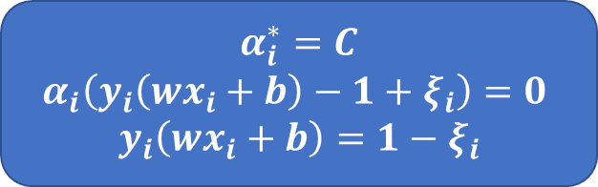
支持向量
$$α_{i}^{∗}<C$$
$C−α_{i}−μ_{i}=0$→ $μ_{i}≠0$
$μ_{i}ξ_{i}=0$→ $ξ_{i}=0$
$$α_{i}\left(y_{i}\left(wx_{i}+b\right)−1+ξ_{i}\right)=0$$
$$y_{j}\left(w^{∗}x_{j}+b^{∗}\right)=1$$
$$α_{i}^{∗}=C$$
$$α_{i}\left(y_{i}\left(wx_{i}+b\right)−1+ξ_{i}\right)=0$$
$$y_{i}\left(wx_{i}+b\right)=1−ξ_{i}$$
-1
$$0<ξ_{i}<1$$
$y_{i}\left(wx_{i}+b\right)$是正数，分类正确
$x_{i}$在间隔边界和超平面之间
$$ξ_{i}=1$$
$y_{i}\left(wx_{i}+b\right)=$0
$x_{i}$在超平面上
$$ξ_{i}>1$$
$y_{i}\left(wx_{i}+b\right)$是负数，分类错误
$x_{i}$在超平面另外一侧

Slide 8
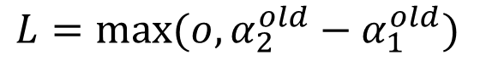
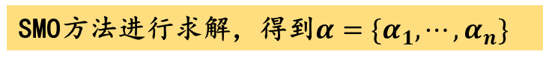
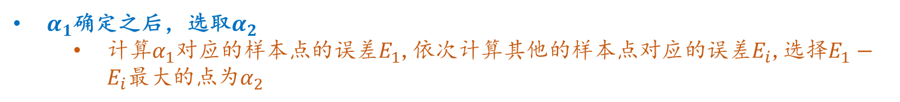
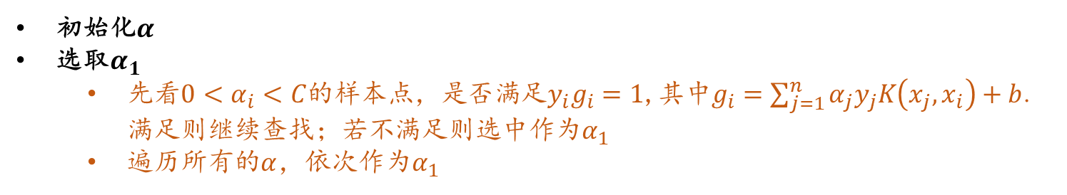
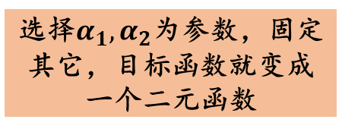
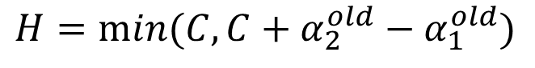
求解N个参数二次规划问题分解成很多个子二次规划问题分别求解
选择$α_{1},α_{2}$为参数，固定其它，目标函数就变成一个二元函数
SMO方法进行求解，得到$α=\{α_{1},⋯,α_{n}\}$
初始化$α$
选取$α_{1}$
先看$0<α_{i}<C$的样本点，是否满足$y_{i}g_{i}=1$,其中$g_{i}=\sum_{j=1}^{n}{α_{j}y_{j}K\left(x_{j},x_{i}\right)+b}$.满足则继续查找；若不满足则选中作为$α_{1}$
遍历所有的$α$，依次作为$α_{1}$
$α_{1}$确定之后，选取$α_{2}$
计算$α_{1}$对应的样本点的误差$E_{1}$,依次计算其他的样本点对应的误差$E_{i}$,选择$E_{1}−E_{i}$最大的点为$α_{2}$
选择好$α_{1}α_{2}$后，更新参数
如果$y_{1}$和$y_{2}$异号
$$L=max⁡(o,α_{2}^{old}−α_{1}^{old})$$
$$H=min⁡(C,C+α_{2}^{old}−α_{1}^{old})$$

Slide 9
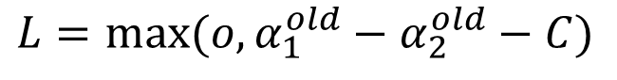
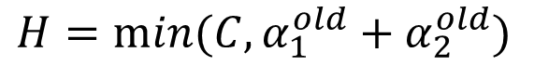
求解N个参数二次规划问题分解成很多个子二次规划问题分别求解
选择$α_{1},α_{2}$为参数，固定其它，目标函数就变成一个二元函数
SMO方法进行求解，得到$α=\{α_{1},⋯,α_{n}\}$
初始化$α$
选取$α_{1}$
先看$0<α_{i}<C$的样本点，是否满足$y_{i}g_{i}=1$,其中$g_{i}=\sum_{j=1}^{n}{α_{j}y_{j}K\left(x_{j},x_{i}\right)+b}$.满足则继续查找；若不满足则选中作为$α_{1}$
遍历所有的$α$，依次作为$α_{1}$
$α_{1}$确定之后，选取$α_{2}$
计算$α_{1}$对应的样本点的误差$E_{1}$,依次计算其他的样本点对应的误差$E_{i}$,选择$E_{1}−E_{i}$最大的点为$α_{2}$
选择好$α_{1}α_{2}$后，更新参数
如果$y_{1}$和$y_{2}$同号
$$L=max⁡(o,α_{1}^{old}−α_{2}^{old}−C)$$
$$H=min⁡(C,α_{1}^{old}+α_{2}^{old})$$

Slide 10
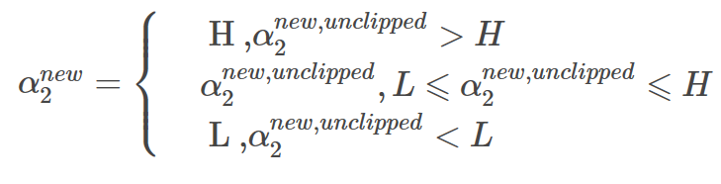
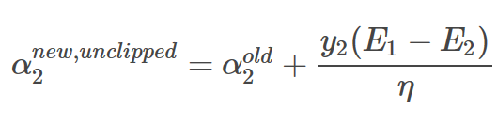
求解N个参数二次规划问题分解成很多个子二次规划问题分别求解
选择$α_{1},α_{2}$为参数，固定其它，目标函数就变成一个二元函数
SMO方法进行求解，得到$α=\{α_{1},⋯,α_{n}\}$
初始化$α$
选取$α_{1}$
先看$0<α_{i}<C$的样本点，是否满足$y_{i}g_{i}=1$,其中$g_{i}=\sum_{j=1}^{n}{α_{j}y_{j}K\left(x_{j},x_{i}\right)+b}$.满足则继续查找；若不满足则选中作为$α_{1}$
遍历所有的$α$，依次作为$α_{1}$
$α_{1}$确定之后，选取$α_{2}$
计算$α_{1}$对应的样本点的误差$E_{1}$,依次计算其他的样本点对应的误差$E_{i}$,选择$E_{1}−E_{i}$最大的点为$α_{2}$
选择好$α_{1}α_{2}$后，更新参数
更新$α_{2}$

Slide 11
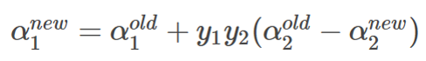
求解N个参数二次规划问题分解成很多个子二次规划问题分别求解
选择$α_{1},α_{2}$为参数，固定其它，目标函数就变成一个二元函数
SMO方法进行求解，得到$α=\{α_{1},⋯,α_{n}\}$
初始化$α$
选取$α_{1}$
先看$0<α_{i}<C$的样本点，是否满足$y_{i}g_{i}=1$,其中$g_{i}=\sum_{j=1}^{n}{α_{j}y_{j}K\left(x_{j},x_{i}\right)+b}$.满足则继续查找；若不满足则选中作为$α_{1}$
遍历所有的$α$，依次作为$α_{1}$
$α_{1}$确定之后，选取$α_{2}$
计算$α_{1}$对应的样本点的误差$E_{1}$,依次计算其他的样本点对应的误差$E_{i}$,选择$E_{1}−E_{i}$最大的点为$α_{2}$
选择好$α_{1}α_{2}$后，更新参数
更新$α_{1}$

Slide 12
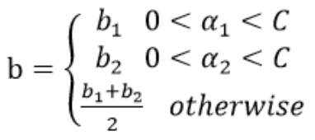
求解N个参数二次规划问题分解成很多个子二次规划问题分别求解
选择$α_{1},α_{2}$为参数，固定其它，目标函数就变成一个二元函数
SMO方法进行求解，得到$α=\{α_{1},⋯,α_{n}\}$
初始化$α$
选取$α_{1}$
先看$0<α_{i}<C$的样本点，是否满足$y_{i}g_{i}=1$,其中$g_{i}=\sum_{j=1}^{n}{α_{j}y_{j}K\left(x_{j},x_{i}\right)+b}$.满足则继续查找；若不满足则选中作为$α_{1}$
遍历所有的$α$，依次作为$α_{1}$
$α_{1}$确定之后，选取$α_{2}$
计算$α_{1}$对应的样本点的误差$E_{1}$,依次计算其他的样本点对应的误差$E_{i}$,选择$E_{1}−E_{i}$最大的点为$α_{2}$
选择好$α_{1}α_{2}$后，更新参数
更新b和E

